Slide 1

Biz Kimiz?

Slide 2
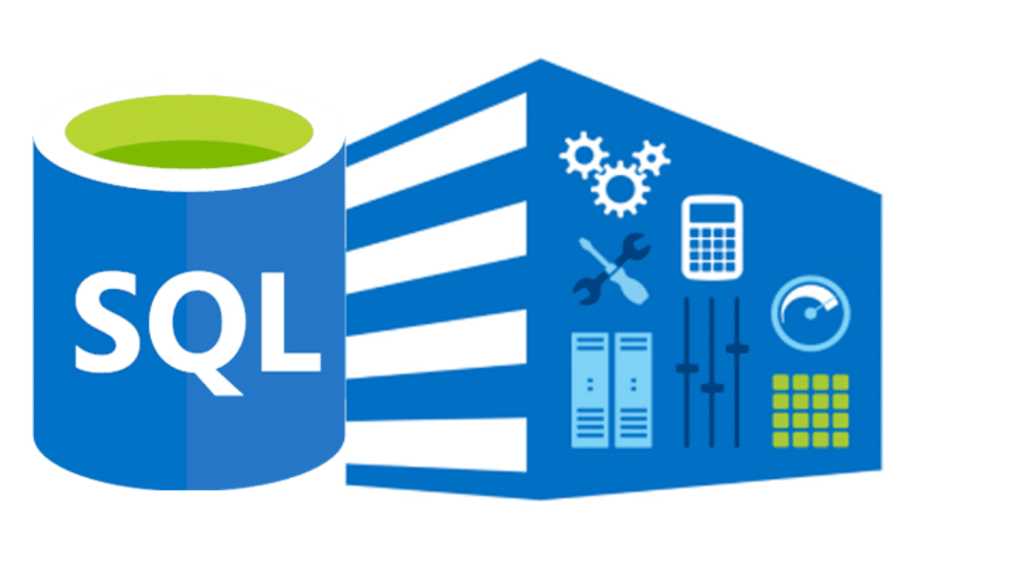
SQL Nedir ?
SQL (Structured Query Language), ilişkisel veri tabanlarını yönetmek ve üzerinde işlem yapmak için kullanılan bir dildir. 1970'lerde geliştirilen SQL, veri tabanlarından veri sorgulama, veri güncelleme, veri ekleme ve silme işlemlerini gerçekleştirmek için kullanılır. SQL, neredeyse tüm veri tabanı yönetim sistemlerinde (DBMS) standart bir dil olarak kabul edilir. MS SQL Server, Oracle, MySQL, PostgreSQL gibi veri tabanı sistemlerinde temel SQL komutları aynıdır, fakat bazı ileri seviye özelliklerde değişiklikler olabilir.
SQL'in temel amacı, kullanıcıların büyük miktarda veriyi kolayca yönetmelerini ve analiz etmelerini sağlamaktır. Bir veri analisti olarak, SQL bilginiz, veri tabanları üzerinde etkili sorgular yazarak anlamlı içgörüler elde etmenizi sağlayacaktır.

Slide 3
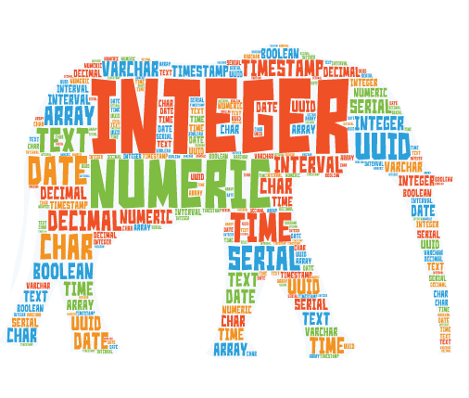
Veri Tipleri Nelerdir?
String (Metin) Veri Tipleri:
VARCHAR: Değişken uzunlukta metin depolamak için kullanılır. Örneğin, VARCHAR(50) en fazla 50 karakter uzunluğunda bir metin tutabilir.
CHAR: Sabit uzunlukta metin depolamak için kullanılır. Örneğin, CHAR(10) tam 10 karakter tutar; daha kısa bir metin varsa boşluklarla tamamlanır.
TEXT: Uzun metin verileri için kullanılır. VARCHAR veri tipine göre daha geniş veri tutabilir.
Numeric (Sayısal) Veri Tipleri:
INT: Tamsayı değerlerini depolar. Örneğin, 123 veya -456.
FLOAT: Ondalık sayı depolar. Daha geniş aralıkta ve hassasiyette ondalık sayılar için uygundur.
DECIMAL: Kesin ondalık sayı depolar. p toplam basamak sayısını, s ise virgülden sonraki basamak sayısını belirtir. Örneğin, DECIMAL(10,2) 8 basamak tam sayı ve 2 basamak ondalık sayı depolar.
Date and Time (Tarih ve Zaman) Veri Tipleri:
DATE: Yalnızca tarih bilgisini depolar (YYYY-MM-DD formatında).
DATETIME: Tarih ve saat bilgisini depolar (YYYY-MM-DD HH:MM formatında).
TIME: Yalnızca saat bilgisini depolar (HH:MM formatında).

Slide 4
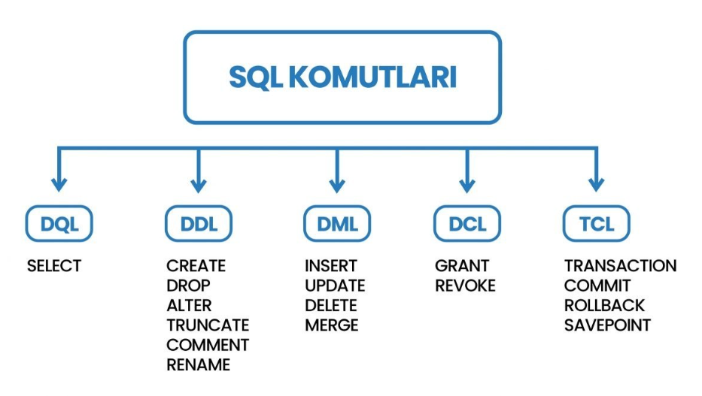
Temel SQL Komutları
DDL (Data Definition Language - Veri Tanımlama Dili):
Kullanıcılar: Veritabanı Yöneticileri (DBA), Yazılım Geliştiriciler
Kullanım Alanı: Veritabanı yapısını oluşturma ve değiştirme (tablo, indeks, şema vb.).
DQL (Data Query Language - Veri Sorgulama Dili):
Kullanıcılar: Veri Analistleri, İş Zekası Uzmanları, Yazılım Geliştiriciler
Kullanım Alanı: Veritabanından veri sorgulama ve raporlama.
DML (Data Manipulation Language - Veri Manipülasyon Dili):
Kullanıcılar: Yazılım Geliştiriciler, Veri Analistleri, Veri Bilimciler
Kullanım Alanı: Veritabanına veri ekleme, güncelleme ve silme.
DCL (Data Control Language - Veri Kontrol Dili):
Kullanıcılar: Veritabanı Yöneticileri (DBA)
Kullanım Alanı: Kullanıcı izinlerini ve erişim kontrollerini yönetme.
TCL (Transaction Control Language - İşlem Kontrol Dili):
Kullanıcılar: Yazılım Geliştiriciler, Veritabanı Yöneticileri (DBA)
Kullanım Alanı: Veritabanı işlemlerini yönetme ve kontrol etme (commit, rollback vb.).

